Slide 1

VoidCraft the game
Survival rpg
Skład
Piotr Zuber
Jan Snopek
Alan Biegun
Dawid Ryl
Konrad Sladkowski

Slide 2
Krótkie przypomnienie założeń
-Główną bohaterką jest bezimienna kobieta
-Widok jest widokiem z góry w 2D
-Utrzymana koncepcja PixelArt
-Celem rozgrywki jest ukończenie fabuły złożonej z misji oraz przetrwanie
-Odkrywanie sekretów wyspy przez eksplorację (otwarty świat)
-Możliwość tworzenia wielu przedmiotów, budynków
-Możliwość interakcji ze środowiskiem gry
-System dnia i nocy
-Środowisko Microsoft Visual Studio
-Biblioteka MonoGame
-Platforma Android (od wersji 4.4 KitKat)
-Język C#
-System kontroli wersji GIT

Slide 3
Przypomnienie założenia fabularnego
Postacią jest kobieta, która przeżyła katastrofę lotniczą i straciła pamięć.
Wyspa na której lądujemy zdaje się nie być zwyczajnym miejscem. Tutaj każda noc może kosztować życie a to, co nas otacza nie jest takie, jakim wydaje się być na pierwszy rzut oka.
Musimy dowiedzieć się co się stało i kim jesteśmy. Na swojej drodze musimy pokonać wiele trudności, które prowadzą jedynie do przetrwania...
Jednocześnie każdy dzień przynosi z sobą nie tylko odpowiedzi lecz coraz więcej pytań…
Czy odkryjesz kim jesteś naprawdę?

Slide 4
Klasa Raw_Materials
-Opisuje stan posiadanych bądź wymaganych surowców
-Obecne surowce do zdobycia to drewno, kamień, liany, metal, woda oraz jedzenie.
-Ciekawsza metoda : public bool Contains(RawMaterials checked_materials)
Pozwala sprawdzić, czy dana ilość materiałów zawiera się w drugiej, wykorzystywane w systemie craftingu.

Slide 5
Klasa Tool
-Opisuje dane narzędzie, które może stworzyć gracz.
-Zawiera w sobie obiekt klasy Raw_Materials, który reprezentuje wymagania potrzebne, do stworzenia danego narzędzia
-Zawiera w sobie także listę obiektów klasy Tool, które są potrzebne do stworzenia danego narzędzia np. do stworzenia siekiery potrzeba odpowiedniej ilości surowców oraz młotka
-Aktualnie zaprojektowane narzędzia to młotek, siekiera, kilof oraz piła.

Slide 6
Klasa Tool C.d.
-Ciekawsza metoda :
public void Craft(RawMaterials PlayerMaterials)
{
if (CanCraft(PlayerMaterials))
{
PlayerMaterials -= Requirements;
IsOwned = true;
} else
throw new CantCraftException("Zbyt mało materiałów do stworzenia przedmiotu: " + this.ToolName);

Slide 7
Klasa Quest
-Klasa opisuje konkretne zadanie do wykonania
-Zawiera pozycję startową, materiały oraz narzędzia potrzebne do wykonania zadania
-Każde zadanie może być aktywowane oraz ukończone po spełnieniu odpowiednich warunków.
-Na ten moment zadania są wykonywanie jedne po drugim.

Slide 8
Klasa player
-Zawiera podstawowe informacje na temat stanu gracza jak : HP, pragnienie, głód, strach, ilość posiadanych surowców, listę narzędzi, dziennik zadań, listę dostępnych zadań oraz informacje niezbędne do poprawnego wykrywania go na mapie takie jak położenie czy prędkość poruszania się.
-Obiekt tej klasy będzie poddawany serializacji w celu zapisu stanu gry.

Slide 9
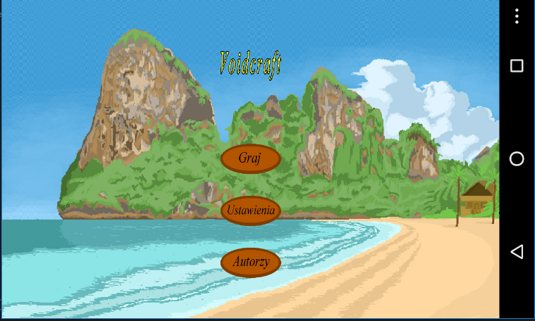
Menu
Można wybrać następujące opcje:
Graj
Ustawienia (opcja wyłączenia muzyki lub dźwięków otoczenia)
Autorzy
W projekcie używana jest muzyka pobrana ze strony OpenGameArt.org

Slide 10
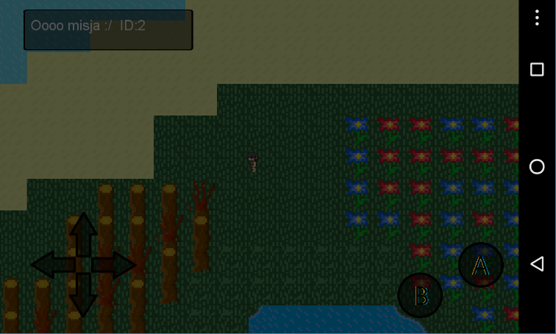
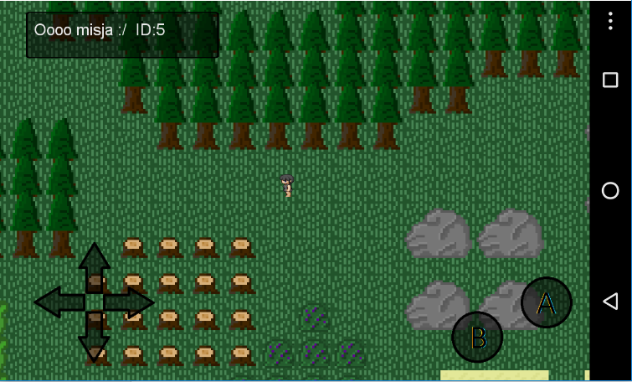
Cykl dnia i nocy
-Noc zaczyna od 17:00
-Dzień zaczyna się od 6:00,
wtedy tekstury stopniowo stają się
jaśniejsze

Slide 11
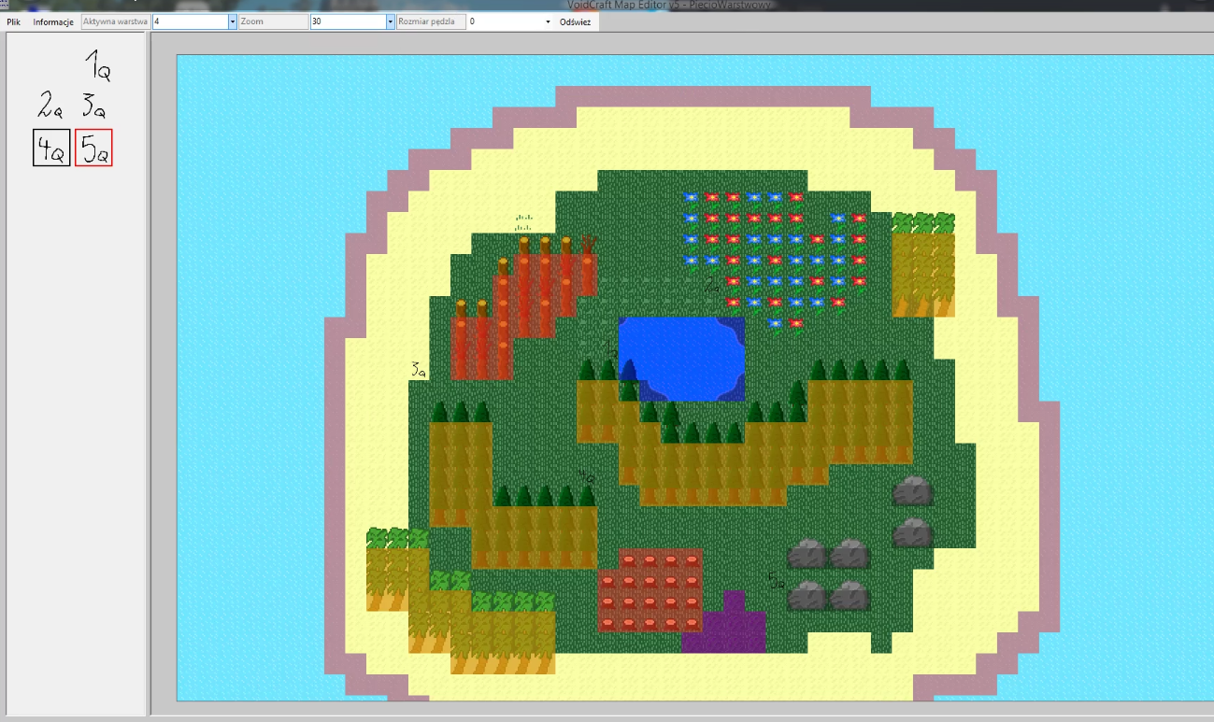
Przykładowy projekt mapy

Slide 12


Założenia Zrealizowane
Edytor map, klasa postaci, poruszanie się po mapie, pierwsze animacje
oraz grafiki
Lista przedmiotów oraz surowców
Fabuła dla pierwszej lokacji
Główne menu
System dnia i nocy
Gotowe projekty mapy

Slide 13
Założenia do Zrealizowania
Usprawnienie systemu craftingu
System zapisu
Urozmaicenie udźwiękowienia
Stworzenie finalnego projektu mapy oraz współpracujących zadań
Wprowadzenie postaci fabularnych
Menu w grze ( crafting / plecak )
Refaktoryzacja kodu

Slide 14
Dziękujemy za uwagę
Zapraszamy do Prezentacji działania aplikacji
All rights reserved 2017 Sekcja5

